Slide 1

EXERCÍCIO PROPOSTO
Eletiva de
Matemática
43) Some as frações com denominadores iguais:
a) $\frac{5}{4}$ + $\frac{2}{4}$ = $\frac{7}{4}$
b) $\frac{11}{3}$ – $\frac{7}{3}$ = $\frac{4}{3}$
c) $\frac{11}{6}$ + $\frac{1}{6}$ + $\frac{5}{6}$ = $\frac{17}{6}$
d) $\frac{17}{4}$ – $\frac{13}{4}$ = $\frac{4}{4}$ = $\frac{2}{2}$ =1

Slide 2
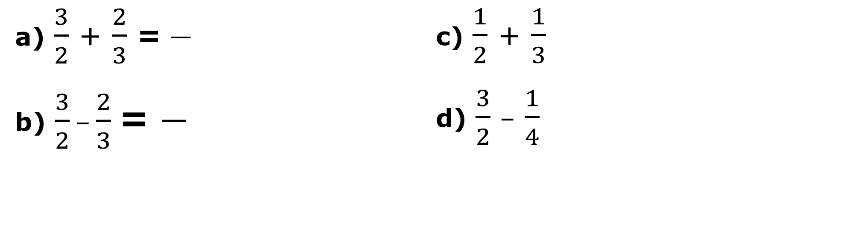
EXERCÍCIO PROPOSTO
Eletiva de
Matemática
44) Some as frações com denominadores diferentes:
a) $\frac{3}{2}$ + $\frac{2}{3}$ =
b) $\frac{3}{2}$ – $\frac{2}{3}$ =
c) $\frac{1}{2}$ + $\frac{1}{3}$
d) $\frac{3}{2}$ – $\frac{1}{4}$

Slide 3

EXERCÍCIO PROPOSTO
Eletiva de
Matemática
45) Multiplique as frações:
a) 9 . $\frac{1}{9}$
b) $\frac{13}{60}$ ∙ $\frac{72}{12}$
c) $\frac{28}{9}$ ∙ $\frac{81}{14}$
d) $\frac{5}{9}$ ∙ $\frac{24}{55}$ ∙ $\frac{11}{48}$
e) $\frac{33}{121}$ ∙ $\frac{55}{25}$
f) $\frac{60}{120}$ ∙ $\frac{40}{8}$

Slide 4

EXERCÍCIO PROPOSTO
Eletiva de
Matemática
46) Efetue as divisões de frações:
a) $\frac{\frac{6}{2}}{7}$
b) $\frac{\frac{6}{5}}{2}$
c) $\frac{\frac{2}{3} : \frac{4}{ 5}}{\frac{5}{3} : \frac{2}{ 3}}$
d) $\frac{\frac{4}{15} : \frac{2}{ 3}}{\frac{12}{24} : \frac{3}{ 8}}$

Slide 5
EXERCÍCIO PROPOSTO
Eletiva de
Matemática
47) Some os números decimais:
a) 0,0718 + 1,4765
b) 5,6 + 0,07895
c) 5,612 + 437,98 + 99,9

Slide 6
EXERCÍCIO PROPOSTO
Eletiva de
Matemática
48) Efetue as subtrações de números decimais:
a) 7,56 – 1,42
b) 7,92 – 6,854
c) 486,1 – 11,786
d) 486,1 – 11,786

Slide 7
EXERCÍCIO PROPOSTO
Eletiva de
Matemática
49) Calcule os quocientes dos números decimais:
a) 63 : 2
b) 75 : 4
c) 73 : 8
d) 30 : 25
e) 45 : 4
f) 98 : 20
g) 76 : 8

Slide 8
EXERCÍCIO PROPOSTO
Eletiva de
Matemática
49) Calcule os quocientes dos números decimais:
a) 63 : 2
b) 75 : 4
c) 73 : 8
d) 30 : 25
e) 45 : 4
f) 98 : 20
g) 76 : 8

Slide 9
EXERCÍCIO PROPOSTO
Eletiva de
Matemática
50) Calcule o valor aproximado por falta de cada quociente, com aproximação de duas casas decimal:
a) 1 : 3
b) 10 : 3
c) 13 : 6
d) 214 : 3
e) 8 : 3
f) 9 : 7
g) 10 : 6

Slide 10
EXERCÍCIO DE FIXAÇÃO
Eletiva de
Matemática
51) Fazendo-se as operações 1,8 + 1,35 + 2,1 – 0,8, obtém-se:
(a) 4,45 | (b) 6,05 | (c) 17,2 | (d) 15,6

Slide 11
EXERCÍCIOS DE FIXAÇÃO
Eletiva de
Matemática
52)(SARESP) Qual é o resultado de $\frac{1}{8}$ + $\frac{5}{6}$?
(a) 4,45 | (b) 6,05 | (c) 17,2 | (d) 15,6
53) O valor da seguinte expressão numérica 2/5 – 1/10 + 0,2 é:
(a) 7/10 | (b) 1/2 | (c) 3/10 | (d) 23/10

Slide 12
EXERCÍCIOS DE FIXAÇÃO
Eletiva de
Matemática
55) O número 0,075 é melhor representado pela fração irredutível:
(a) 75/100 | (b) 3/40 | (c) 25/100 | (d) 9/8
56) A fração 2/5 pode ser representada pelo número decimal:
(a) 0,2 | (b) 2,4 | (c) 0,4 | (d) 0,6

Slide 13
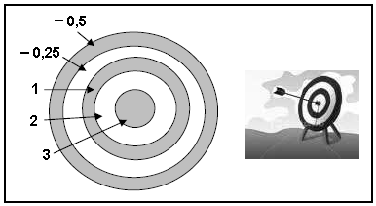
EXERCÍCIO DE FIXAÇÃO
Eletiva de
Matemática
57)(PROVA RIO) Num campeonato de arco e flecha, Paulo totalizou 2,25 pontos em três lançamentos.
Observando a pontuação no alvo acima, podemos afirmar que ele pode ter obtido os seguintes pontos:
(a) 2; − 0,5 e – 0,25
(b) 3; − 0,5 e – 0,25
(c) 1; 1 e – 0,25
(d) 2; 1 e – 0,5

Slide 14
EXERCÍCIO DE FIXAÇÃO
Eletiva de
Matemática
58) Pesquisas mostram que a altura média do homem, nos anos 1 000, era cerca de 1,68 m e, nos anos 2 000, passou para cerca de 1,75 m.
Fonte: Revista Época 20/12/1999.
Com base nessas pesquisas, a altura média do homem teve um aumento, em cm, de
(a) 0,07 | (b) 0,7 | (c) 7 | (d) 70

Slide 15


EXERCÍCIO DE FIXAÇÃO
Eletiva de
Matemática
66)(PROVA BRASIL 2009) Em uma aula de Matemática, o professor apresentou aos alunos uma reta numérica como a da figura a seguir.
O professor marcou o número $\frac{4}{11}$ nessa reta. Esse número foi marcado entre que pontos da reta numérica?
(a) – 4 e – 3 | (b) – 3 e – 2 | (c) 0 e 1 | (d) 3 e 4

Slide 16

EXERCÍCIO TRANSVERSAL
Eletiva de
Matemática
79) Observe a mensagem:
Agora,
a) Escreva o “peso” (massa) da Terra em potência de base 10.
b) Escreva em notação científica.

Slide 17
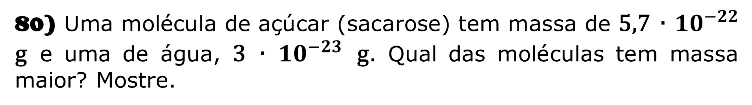
EXERCÍCIO INTERDISCIPLINAR
Eletiva de
Matemática
80) Uma molécula de açúcar (sacarose) tem massa de 5,7 ∙ ${10}^{−22}$ g e uma de água, 3 ∙ ${10}^{−23}$ g. Qual das moléculas tem massa maior? Mostre.

Slide 18
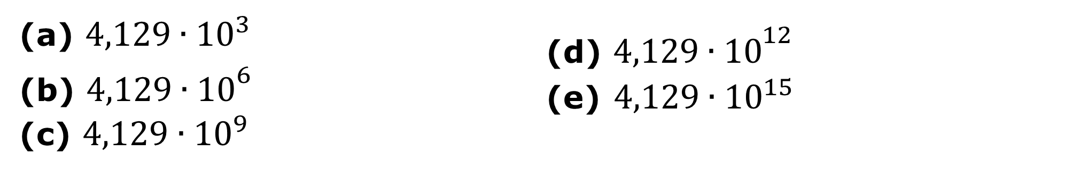
EXERCÍCIO DE VESTIBULAR
Eletiva de
Matemática
81)(Enem-2015) As exportações de soja do Brasil totalizaram 4,129 milhões de toneladas no mês de julho de 2012, e registraram um aumento em relação um aumento em relação ao mês de julho de 2011, embora tenha havido uma baixa em relação ao mês de maio de 2012.
.
A quantidade, em quilogramas, de soja exportada pelo Brasil no mês de julho de 2012 foi de
(a) 4,129 ∙ ${10}^{3}$
(b) 4,129 ∙ ${10}^{6}$
(c) 4,129 ∙ ${10}^{9}$
(d) 4,129 ∙ ${10}^{12}$
(e) 4,129 ∙ ${10}^{15}$

Slide 19
EXERCÍCIO PROPOSTO
Eletiva de
Matemática
82) O número irracional $\sqrt{7}$ está compreendido entre os números:
(a) 2 e 3
(b) 12 e 15
(c) 3 e 4
(d) 6 e 8

Slide 20
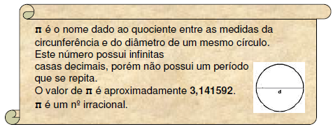
EXERCÍCIO PROPOSTO
Eletiva de
Matemática
83)

Slide 21

EXERCÍCIO PROPOSTO
Eletiva de
Matemática
83) Observe as setas (Z, Y, X e W) na reta numérica abaixo.
A seta que aponta para localização aproximada de π é
(a) W
(b) X
(c) Y
(d) Z

